Slide 1

ПРИЛОЖЕНИЕ
“Я РЯДОМ”
Мобильное приложение для стабилизации психологического состояния

Slide 2

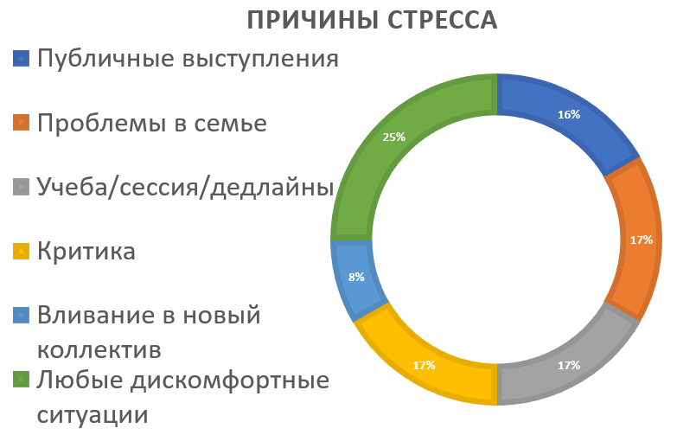
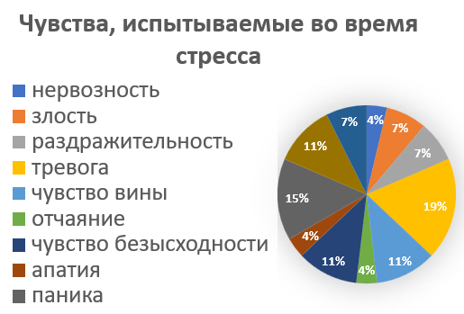
ПРОБЛЕМА
90% студентов зачастую испытывают стресс, который не могут побороть
Notes:
подписать диаграмы
крупнее шрифт
дописать расшифровку
додизайнить

Slide 3



ОСНОВНОЙ СЕГМЕНТ ЦА -
СТУДЕНТЫ
Острая необходимость справиться с негативными эмоциями, мешающими в повседневной жизни
Частый стресс и психическое напряжение
Нет денег и времени на длительную терапию
Активно пользуются приложениями
Notes:
взять из паспорта
нет навыка помочь себе со стрессом

Slide 4


КАК СПРАВЛЯЮТСЯ СО СТРЕССОМ СЕЙЧАС?
Платные услуги психолога
Игнорирование проблем
Notes:
стоимость психолога
какой-то мем про студентов
картинка, перечисление убрать (?)

Slide 5

РЕШЕНИЕ
Приложение, в котором будут представлены сессии EMDR-терапии
ПРЕИМУЩЕСТВО - УНИКАЛЬНОСТЬ МЕТОДА
EMDR — уникальный метод психотерапии, помогающий быстро переработать негативный эмоциональный опыт, даже тот о котором человек не в состоянии говорить, и стабилизировать эмоциональное состояние .
Notes:
возможность очень быстро побороть стресс

Slide 6
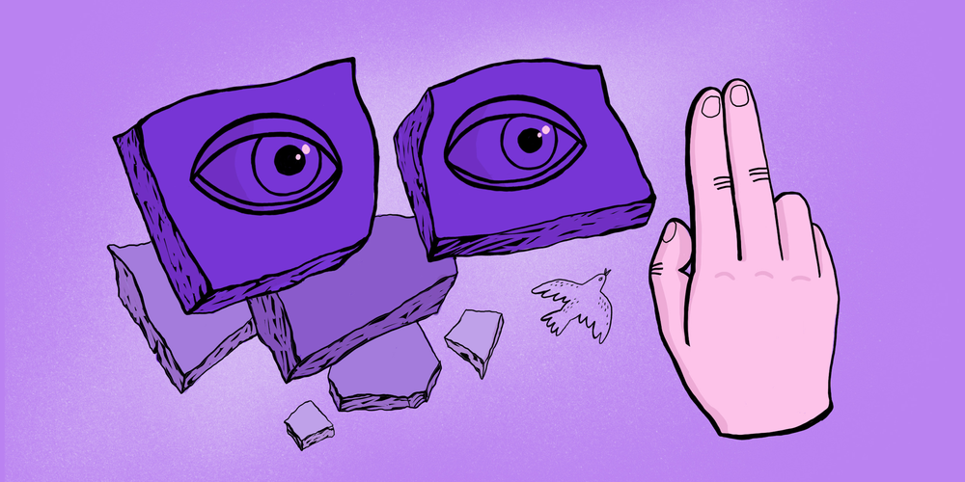
EMDR
Клиент вспоминает травмирующие воспоминания и негативный опыт, и, следя за движущимся объектом на экране, двигает глазами из стороны в сторону. Это действие сильно нагружает рабочую память, и воспоминание теряет эмоциональную негативную окраску.
Notes:
про движение глазами дополнить, упростить

Slide 7
ЦЕЛЬ
МИССИЯ
Запустить MVP к лету 2024 года
Дать возможность помогать себе в моменте, в любое удобное время
Notes:
сроки подачи заявок

Slide 8

ДОРОЖНАЯ КАРТА
2. Распространение среди тестовой группы
4. Создание сайта, ручные продажи
6. Создание и поддержка приложения
1. Запись тестового видео
3. Cбор обратной связи
5. Выход на грант
Notes:
линия с точками
План продвижения.
1. Записать тестовое видео
2. Распространить его среди тестовой группы и собрать обратную связь. Легко ли делать, подходит ли темп, какой эффект, чего бы хотелось
3. Провести cus. dev.
4. Сделать сайт своими силами и выложить на него первые несколько тестовых видео, чтобы сделать несколько ручных продаж
5. С этим продуктом выйти на грант и получить деньги для записи профессиональных роликов, монтажа, создания приложения
6. Финальный продукт это приложение с командой, которая его поддерживает. Множество разноплановых видео и другой информации, которая предоставляется по подписке

Slide 9

КОНКУРЕНТЫ
Консультативные приложения
Личные дневники
Приложения с дыхательными упражнениями
Дорогая услуга, которая не поможет справиться с внезапным стрессом
Приложения, которым нужно уделять время каждый день
Устаревшие методики, которые не всегда помогают
Notes:
анализ конкурентов
сделать сладйд

Slide 10
РЫНОК
TAM
TAM - 17 млн. россиян обращались к психологу
SAM
SAM - 400 тыс. Петербуржцев обращаются к психологу
SOM
SOM - 40 тыс. чел. - доля рынка, которую мы хотим занять
Объем: 72 млн. руб. в год
Notes:
объем рынка, количество людей, посещающих психолога, поискать статьи про рынок
tam (в россии) sam () som (кол-во людей, посещающих психолога в спб, процент)
студенты спб - кол во
каждый десятый - кол во
план на год

Slide 11
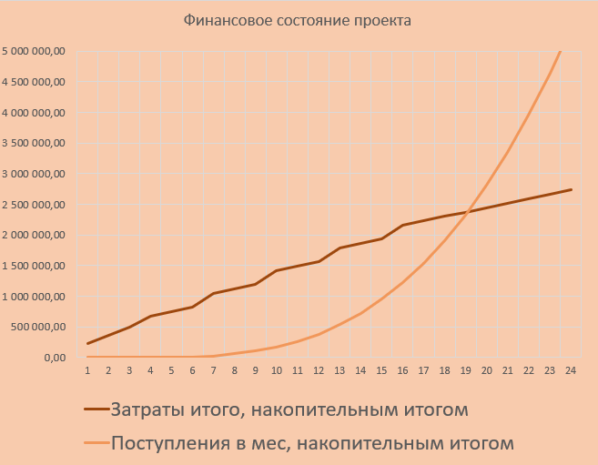
ЭКОНОМИКА ПИЛОТНОГО ПРОЕКТА
Окупаемость - 17 месяцев
Разработка - 3 месяца
Требуемый капитал - 2 млн. руб.
Месячная подписка - 150р.
5 тыс. подписчиков через 2 года
Продвижение: таргет в поисковиках и соц-сетях

Slide 12

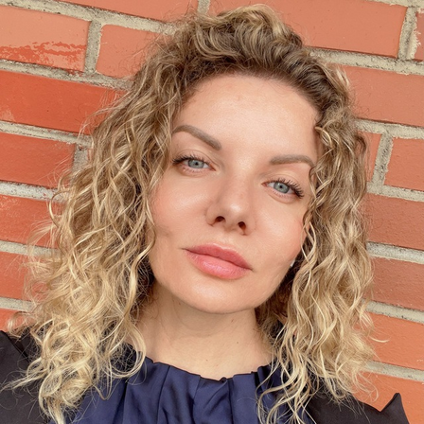
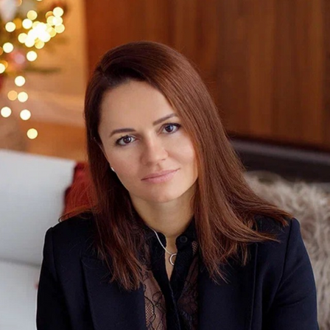
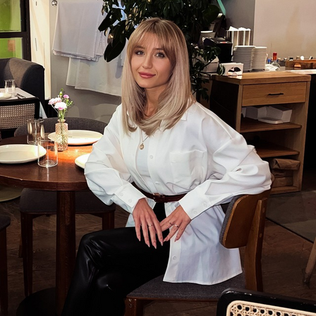
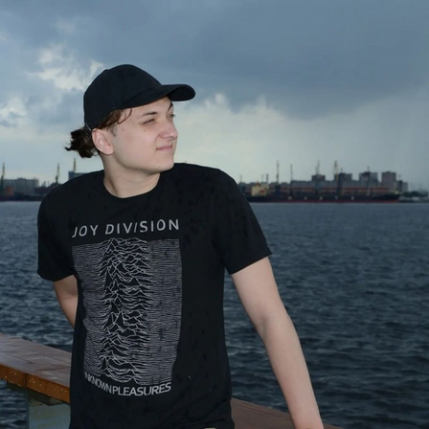
КОМАНДА
Елена Завершинская
лидер проекта
психолог
Дарья Попова
администратор
психолог
Софья Соломоник
программист
Егор Завалишин
бизнес-аналитик

Slide 13
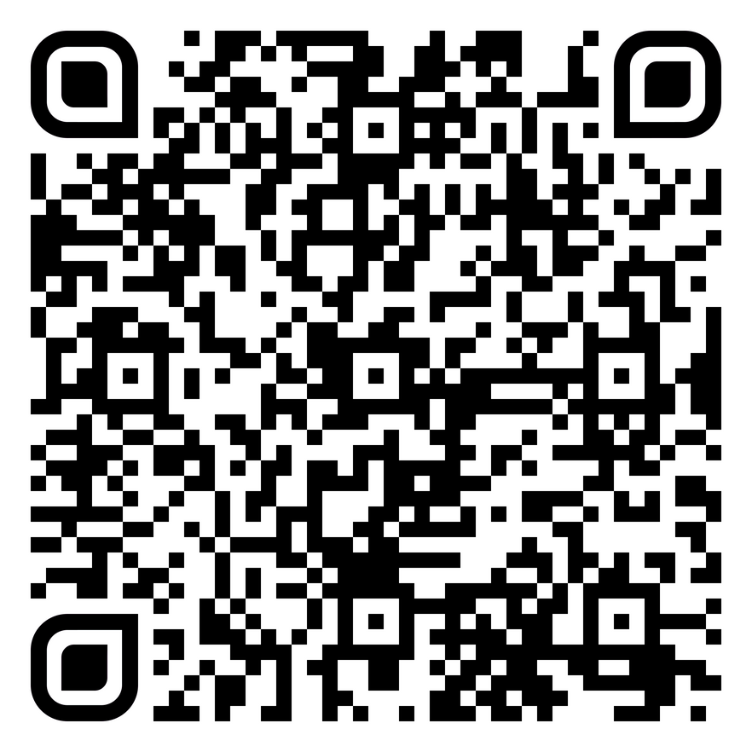
СПАСИБО ЗА ВНИМАНИЕ!
Просим вас поделиться с нами своим мнением!
Notes:
резюме, цель выступление, чего хотим от аудитории
обратная связь
гугл-форма, qr-код

